Slide 1
Métodos Probabilísticos para Engenharia Informática
Procura de notícias repetidas
Eduardo Santos – 93107
Pedro Bastos - 93150

Slide 2
Índice
Classes/Módulos
Testes Individuais
Bloom Filter
MinHash
Aplicação conjunta

Slide 3
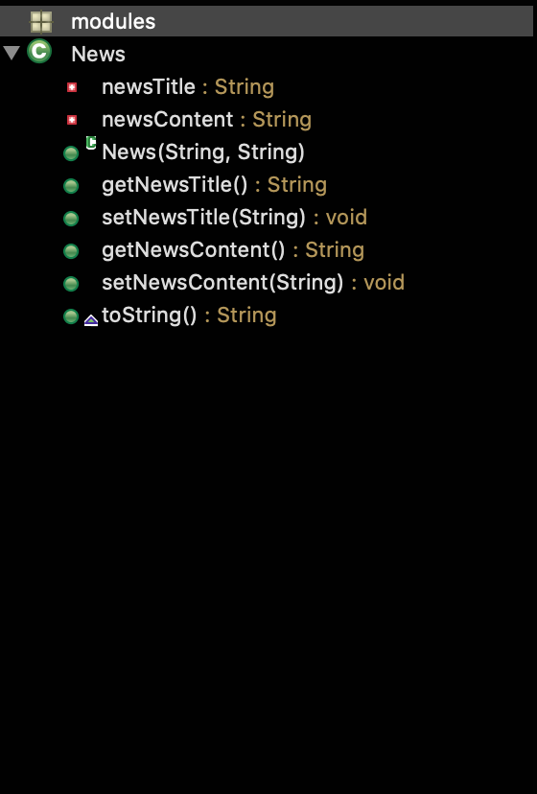
News
Módulo criado para uma mais fácil utilização na aplicação conjunta.
Cada notícia do Dataset é um objeto desta classe.

Slide 4
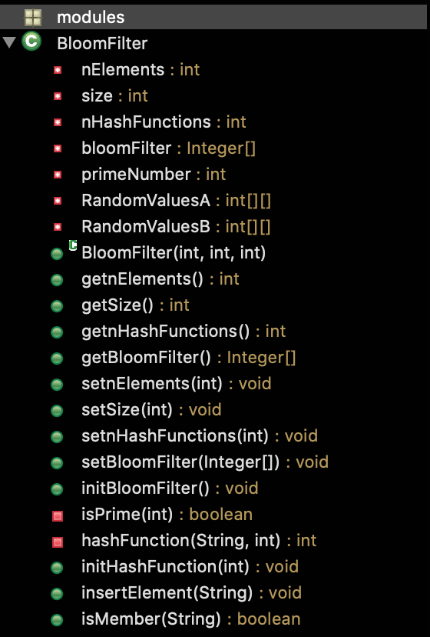
Bloom Filter
Módulo criado para detetar notícias repetidas no Dataset.
Hash function específica para o Bloom Filter.

Slide 5
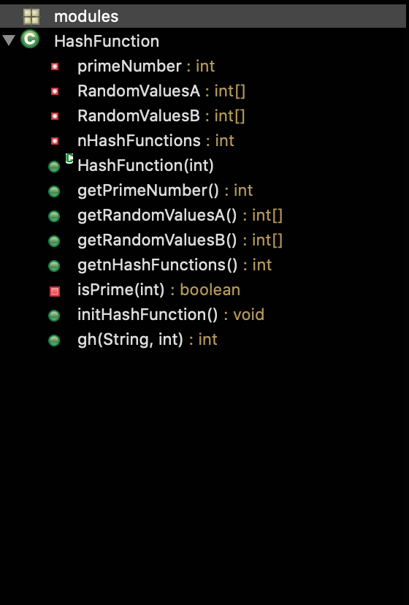
Hash Function
Universal Hashing para ser usado no MinHash.

Slide 6
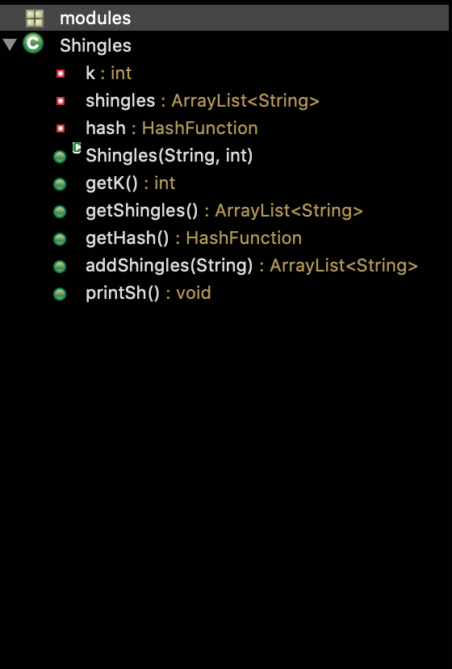
Shingles
Visto que o nosso trabalho manipula strings, é necessário a criação de shingles para o uso no MinHash.
Módulo usado para criar o array de shingles para cada notícia.

Slide 7
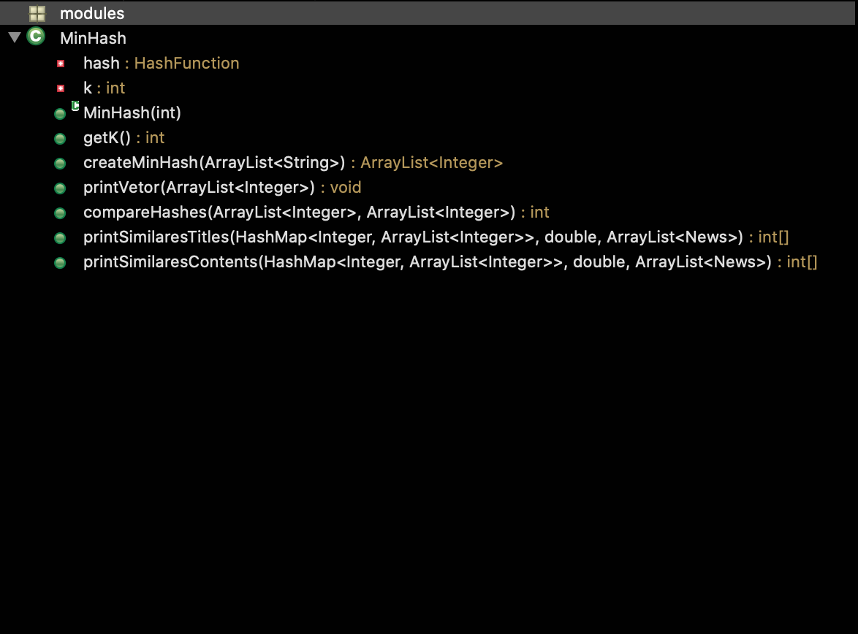
MinHash
Módulo criado para encontrar títulos e notícias similares.
Utiliza a classe HashFunction para calcular os hash values dos shingles.

Slide 8
Testes individuais Bloom Filter & MinHash
Nº de hash functions
Tamanho do Bloom Filter

Slide 9
Aplicação conjunta
Lista de notícias repetidas com títulos iguais
Lista de notícias com títulos similares
Pares de notícias com conteúdos similares

